Slide 1
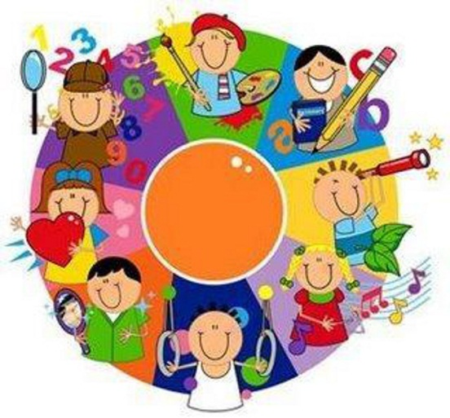
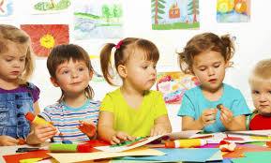
Características y razones que me orientaron a la elección profesional.

Slide 2
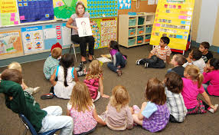
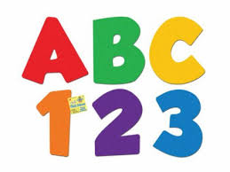
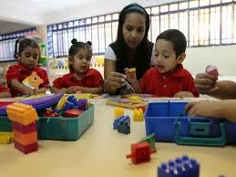
¿Por qué elegiste ser maestro?
Cuando mi hermana entro a kínder y yo aún era pequeña, tenía 11 años más o menos, y yo acompañaba a mi mamá a dejarla y a recogerla me di cuenta de que los niños son muy entusiastas, ellos son felices yendo al kínder, viendo a su maestra y hasta se emocionan con la tarea, me pareció muy interesante y me empezó a llamar mucho la atención a partir de ese día decidí ser maestra de kínder pues los niños de primaria y secundaria no van con el mismo gusto a la escuela, aparte de no verme trabajando 8 o mas horas diarias haciendo todos los días lo mismo en una oficina, fabrica, etc.

Slide 3
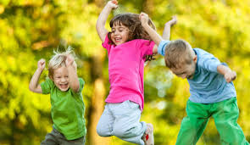
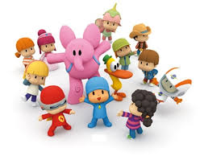
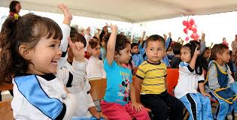
¿cuáles son las razones, motivos, condiciones y expectativas que me condujeron a elegir a la docencia como una opción profesional?
Algunas de las razones y motivos de querer ser maestra es que me parece una carrera muy interactiva y divertida ,el gusto de ir con niños y enseñarles cosas que les servirán toda su vida me parece muy único y especial pues pienso que lo que se aprende en el kínder nunca se olvida.
Mis expectativas son tener un trabajo y en realidad sentir que no es trabajo, tomarlo con diversión siempre y que los niños puedan salir preparados para ir a la primaria.

Slide 4
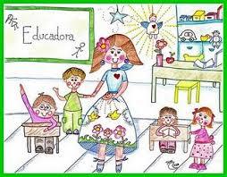
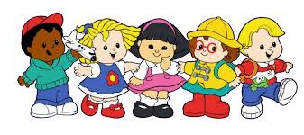
¿De qué manera la condición de género, las circunstancias económicas, ideológicas, familiares, culturales, sociales, se convirtieron en el referente para tomar la decisión de ser maestro (a)?
Toda la secundaria estuve con la idea de ser maestra de kínder pero al llegar a bachillerato y platicarlo a los demás, me empezaron a desanimar, me decían que seria muy difícil conseguir una plaza, que tendría un sueldo muy bajo, que en la normal todo era muy difícil por tantos materiales y trabajos que encargaban pero también hubo personas que me daban ánimos de seguir aunque por un momento me pusieron a dudar de ser maestra de preescolar y empecé a buscar otras carreras pero nunca fuera de la educación, empecé a preguntar y un día una amiga me dijo que si lo que quería era trabajar con niños me inclinara por la normal pero si lo que quería era trabajar con personas mayores, adolescentes, etc. eligiera la otra opción pues la otra carrera era Lic. En ciencias de la educación y humanidades.
Luego de toda esa historia pasaron mas cosas que limitaban mis oportunidades de ser maestra como lo fue estar embarazada, aunque tenia el apoyo de mis padres y de mi novio y eso me ayudo mucho, desafortunadamente el embarazo no siguió y mi bebé murió, y el día de el examen de admisión hacia una semana apenas de la intervención quirúrgica por lo tanto yo no iba en las mejores condiciones no perdí la ilusión a pesar de que éramos muchas y eran pocos los lugares de admisión.
Cuando ya supe que había aprobado el examen de admisión empecé a trabajar, mi papá me ayudo con la gran mayoría de los pagos y ahora estoy aquí.

